Slide 1
Fémes jelleg.
Elektropozitív jelleg

Slide 2
A fémek elektronokat adnak le, pozitív töltésű ionokká alakulnak, ezért a fémek elektropozitív jellegűek.
Me – ne⁻ → Me^{n+} Me - fém

Slide 3
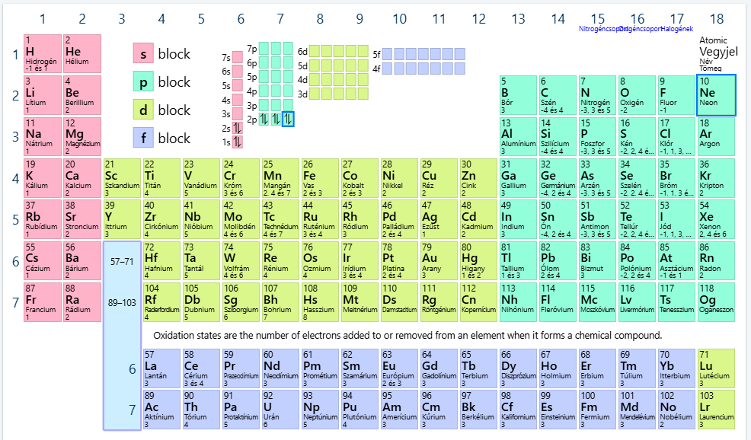
https://ptable.com/?lang=hu#Tulajdons%C3%A1gok

Slide 4
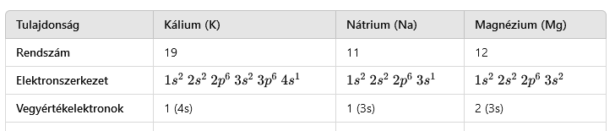

Slide 5
A kálium, a nátrium és a magnézium vízzel szembeni viselkedése jól szemlélteti a fémek reaktivitásának különbségeit.
Tulajdonság | K | Na | Mg
Reaktivitás vízzel | Nagyon heves, azonnali | Heves, de kevésbé, mint a kálium | Lassan, hideg vízben alig reagál
Megfigyelések | Ibolyaszínű lánggal éghet, erős pezsgés | Sárgás lánggal éghet, mérsékelt pezsgés | Hideg vízben lassú pezsgés, forró vízben gyorsabb
Hidrogéngáz képződése | Gyors és intenzív | Mérsékelten gyors | Lassan, hideg vízben alig
Maradék anyag | KOH (erősen lúgos) | NaOH (erősen lúgos) | Mg(OH)₂ vagy MgO (gyengén lúgos)
Reakció hőtermelése | Nagyon magas | Magas, de alacsonyabb, mint a káliumé | Kevés hőt termel hideg vízben
2K+2H₂O→2KOH+H₂↑
2Na+2H₂O→2NaOH+H₂↑
Mg+2H₂O→Mg(OH)₂+H₂↑

Slide 6
Következtetés
Az elektronszerkezetben levő különbség alapvetően meghatározza a fémek kémiai tulajdonságait és reakcióik hevességét.

Slide 7
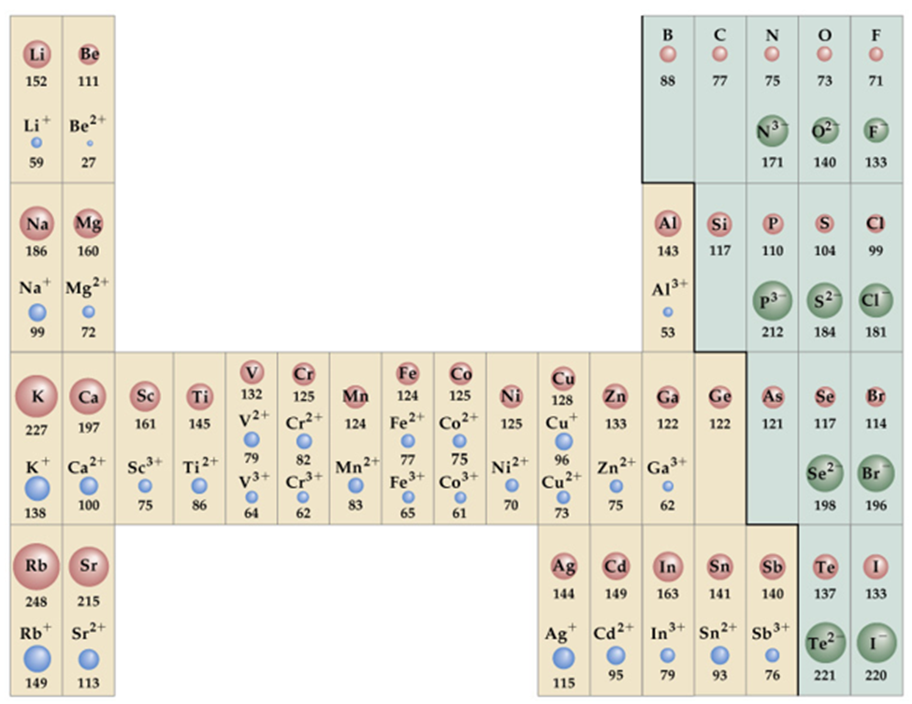
Nő az ionizációs energia
Nő a fémes jelleg
Nő a fémes jelleg
http://web.inc.bme.hu/csonka/csg/oktat/mmkem/mm03_periodic.pdf

